Slide 1
ソースコードメトリクスを用いた
プログラミングコンテストの類似解答群の検出
○原口 公輔，神田 哲也，井上 克郎
大阪大学
Notes:
それでは，大阪大学の原口が
ソースコードメトリクスを用いたプログラミングコンテストの類似解答群の検出
という題目で発表いたします

Slide 2
プログラミングコンテスト(1/5)
プログラミングコンテストの流れ
  アルゴリズムなどに関する問題を
  ユーザが一斉に解く
  用意された全てのテストケースに通ると正解判定
レーティング
  コンテスト終了後に，ユーザのスコアを元に
  ユーザのレートが変動
Notes:
まず，本研究の題材である，プログラミングコンテストについて説明いたします．
プログラミングコンテストは，アルゴリズムに関する問題をユーザが一斉に解くコンテストになります．
ユーザの提出したソースコードが用意された全てのテストケースに通ると正解の判定が出されます．
また、提出の早さやテストに失敗した数などでそのコンテストにおけるスコアが決まります．
このスコアをもとにコンテスト終了後に，ユーザがどれほどの成績を収めてきたかの相対的な指標を表すレートも決まります
ユーザは高いレートを保つことをモチベーションに学習に取り組みます

Slide 3
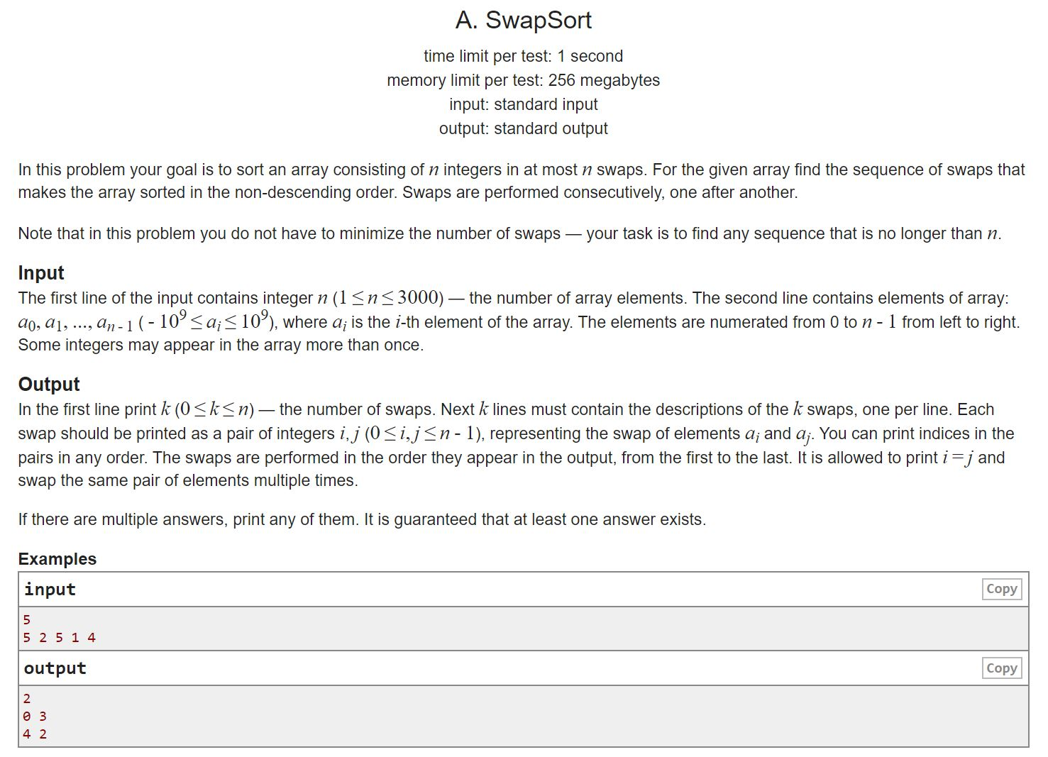
プログラミングコンテスト(2/5)
問題読解
プログラム
に対する制約
問題文
入出力の形式
入出力の例
Notes:
実際のプログラミングコンテストの画面を例にして，プログラミングコンテストの具体的な説明を行います．
Webサービスとして提供されているプログラミングコンテストの画面の一例になります．
画面では，
実行時間や使用メモリなどの実行に際する制約
問題文
入出力の形式
入出力の例
が示されています．

Slide 4
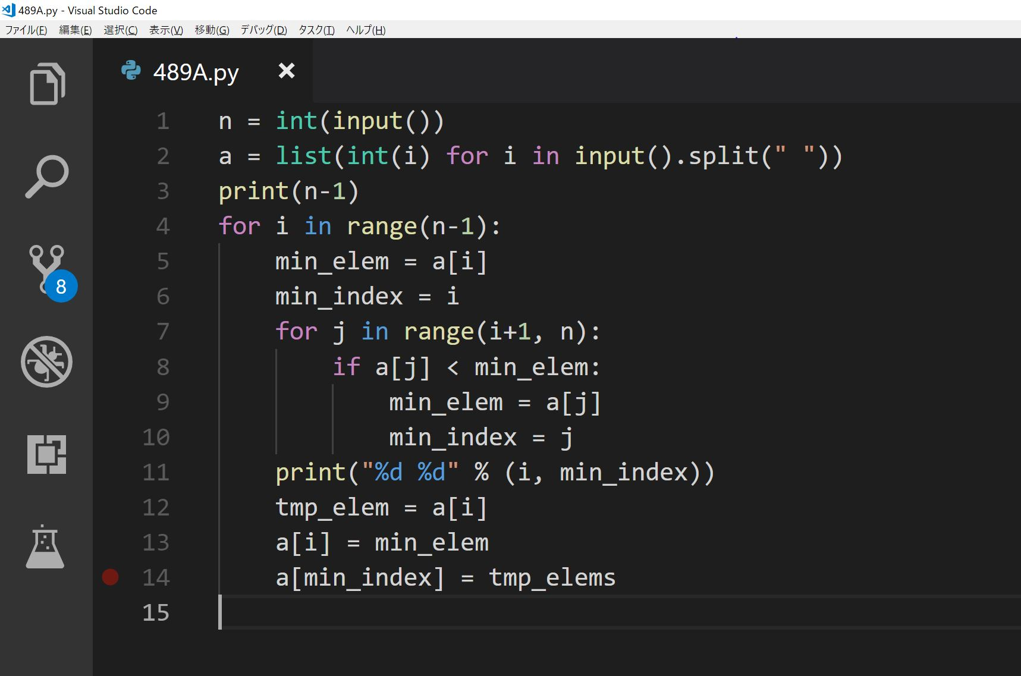
プログラミングコンテスト(3/5)
コーディング
Notes:
これらをもとにプログラミングコンテストのユーザは解答の作成を行います．

Slide 5
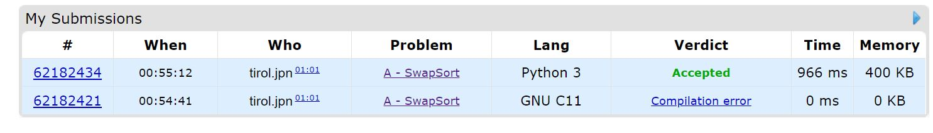
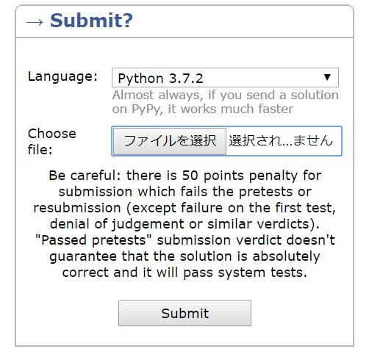
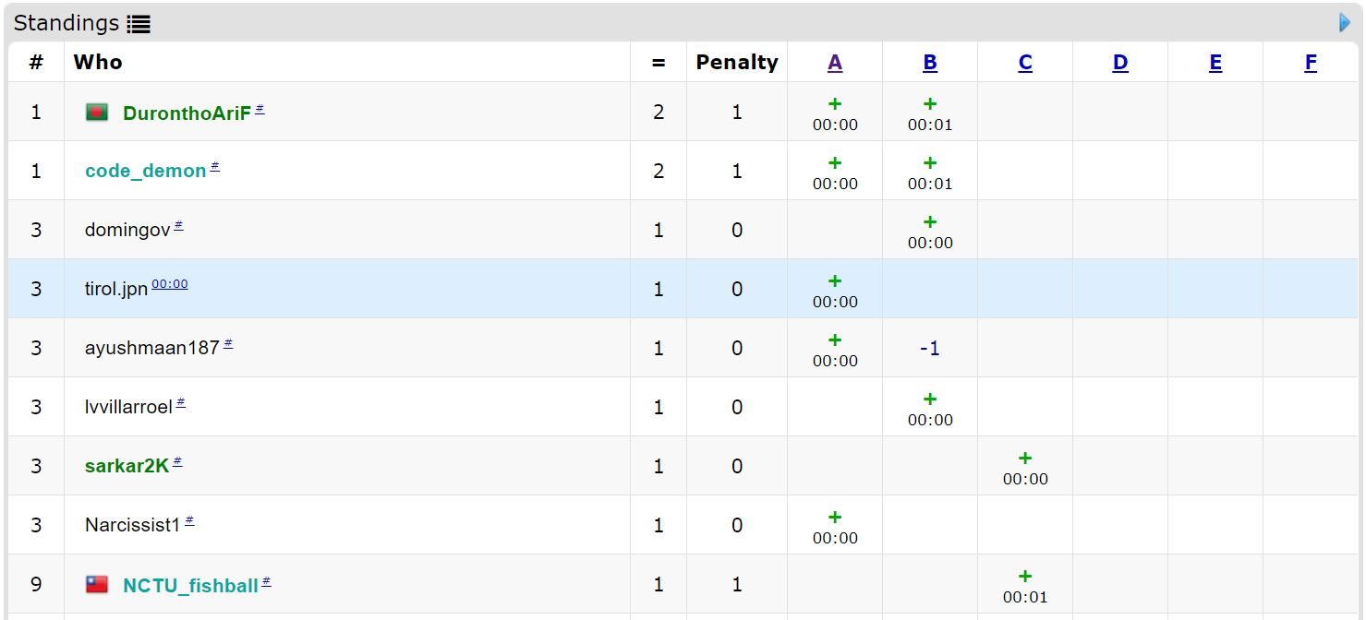
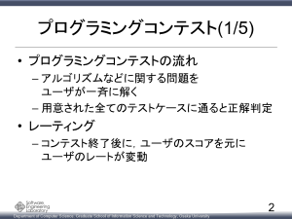

プログラミングコンテスト(4/5)
提出と
スコアリング
オンラインジャッジシステムによる自動採点
ファイルのアップロード
提出回数や提出時間でスコアリング
Notes:
プログラム作成後は，ファイルのアップロードフォームが存在するので作成したプログラムを提出します．
提出されたプログラムはオンラインジャッジシステムにより自動で採点されます．
具体的には用意されたテストケースの全てに通るかどうかの確認が行われます．
正解の判定が出るまでに要した提出回数や，そのはやさなどでスコアリングされ，
そのスコアの高さをユーザは競い合います．(17:55 or -2:05)

Slide 6
プログラミングコンテスト(5/5)
提出済みのソースコードの検索
  コンテスト終了後は他のユーザの提出済みソースコードを閲覧可能
  問題や使用言語などによるフィルタリング機能
プログラミングコンテストを通した学習
  他のユーザのソースコードを参照する事で
  学習に活用可能
Notes:
また，Web上で提供されているプログラミングコンテストは提出済みのソースコードの検索機能が提供されており，
コンテスト終了後は他のユーザの提出済みのソースコードを自由に閲覧することができます．
また，問題や使用言語などによるフィルタリング機能が提供されています．
この検索機能を利用し，ユーザは自身で使用している言語の参考になりそうな解答を参照し，学習に活用できます

Slide 7
プログラミングコンテストを
題材にした研究
レートという定量的指標を用いて，
ソースコードの特徴と技量の関係を調査可能
ある一つの問題を解くソースコードが大量に収集可能
Notes:
次に、プログラミングコンテストを題材とした研究について述べます。
プログラミングコンテストには先ほども述べたようにレーティングという機能が備わっています。
レートの値をユーザの技量と見なし、ユーザの技量とソースコードの特徴の関係を調査することができます。
また，ある一つの問題を解くソースコードが大量に集まるため，ユーザごとのソースコードの特徴を調査することができます．

Slide 8
ソースコード提示システムTAMBA[1]
TAMBAはユーザがプログラミング学習の参考になるソースコードは下記の性質を持つと仮定
  ユーザが現在記述したソースコードに近い実装方法を持つ
  品質面において優れたソースコードである
ユーザが入力したソースコードに，語彙的
かつ性能的に類似した既存解答を提示
[1]藤原新,中川尊雄,畑秀明,松本健一.プログラミング学習者向けソースコード提示システムtamba.ソフトウェアエンジニアリングシンポジウム2016論文集, pp.34-41, 2016.
Notes:
次に，プログラミングコンテストに関する関連研究について述べます．
1つ目は，藤原が開発した漸進的ソースコード提示システムTAMBAです．
この研究は，ユーザの学習支援を目的に，システムのユーザが提出した解答のレベルに合わせた既存解答を提示するシステムです．
この研究では、ユーザがプログラミング学習の参考になるソースコードは下記の性質を持つと仮定しました。一つ目はユーザが現在記述したソースコードに近い実装方法を持つ。二つ目は品質面において優れたソースコードであるという点です。
この仮定の元、他のユーザの提出履歴にそってソースコードを提示することで，徐々に優れたソースコードが記述できるように誘導します．

Slide 9
TAMBA[1]の全体像(1/2)
ソースコード
前処理
提出履歴をもとに
有向グラフの作成
正誤判定，ソースコードサイズ
実行時間，使用メモリサイズ
の情報でクラスタリング
N-gram IDFによる
語彙情報で
クラスタリング
[1]藤原新,中川尊雄,畑秀明,松本健一.プログラミング学習者向けソースコード提示システムtamba.ソフトウェアエンジニアリングシンポジウム2016論文集, pp.34-41, 2016.
Notes:
TAMBAの処理の概要について説明いたします。
手法としてはまずソースコードにN-gram IDF計算のための前処理を施します
次に，N-gram IDFを用いて提出されたソースコードを複数のクラスタに分類します．
さらに，正誤判定結果、ソースコードサイズ、実行時間使用メモリサイズの４つのメタ情報でそれぞれのクラスタをさらに複数のクラスタに分類します．
次に，各クラスタに含まれるソースコードがどの時系列で提出されたかの情報を用いて，各クラスタに含まれる要素がどのクラスタに遷移していったかの情報を辺とする有向グラフを作成します．全てのソースコードについて提出履歴情報を見ていき，全てのクラスタの関係を有向グラフにします．

Slide 10
TAMBA[1]の全体像(2/2)
ユーザが新規に
ソースコードを入力
入力に最も類似した
ソースコードが含まれるクラスタと
その近傍のクラスタ
提出済み解答を
ユーザに提示
[1]藤原新,中川尊雄,畑秀明,松本健一.プログラミング学習者向けソースコード提示システムtamba.ソフトウェアエンジニアリングシンポジウム2016論文集, pp.34-41, 2016.
Notes:
グラフ作成後，システムのユーザはこのグラフに新しいソースコードを入力します
システムはグラフの点の中から，クラスタリングに用いた情報においてもっとも類似したソースコードが含まれるクラスタとその近傍にあるクラスタに含まれるソースコードをユーザに提示します．
ユーザは語彙的に類似していて性能的に少しいいソースコードを参考にできるため，徐々に優れたソースコードを記述できるようになります．(14:35 or -5:25)

Slide 11
プログラミングコンテスト 初級者・ 上級者間における ソースコード特徴量の比較 [2]
コンテストの成績で定まるレートの上位25%と下位25%のユーザ間のコードのコードメトリクスの調査
  上級者は，関数の数，行数が多い
  初級者は，ネストが深く，複雑度が高い
[2]堤祥吾,プログラミングコンテスト初級者・上級者間におけるソースコード特徴量の比較,大阪大学大学院情報科学研究科修士論文, 2018.
Notes:
次に，堤によって行われた，プログラミングコンテスト 初級者・ 上級者間における ソースコード特徴量の比較です．
先程も述べたようにプログラミングコンテストは各コンテストの成績で，レートが定まるのですが，初級者，上級者とは，上位25%のユーザと下位25%のユーザを指します．
この研究の一部の実験で，初級者上級者間のソースコードのメトリクス分布の調査が行われました．
上級者は，関数の数、行数が多い
初級者は，ネストの深く，複雑度が高い
という傾向の違いがみられました。

Slide 12
研究の背景
TAMBAは解答の分類に，コードサイズ以外のソースコードメトリクスが用いられていない
ユーザのレートによって，
プログラミングコンテストのソースコードメトリクスの傾向が異なる
ソースコードメトリクスにより，ユーザの学習レベルにより近い解答を提示できる可能性がある
Notes:
これらの関連研究を踏まえると、
解答提示システムTAMBA解答の分類に際して用いられているのは実行時間，使用メモリ，正誤結果，コードサイズであり，コードサイズ以外のソースコードメトリクスが用いられていません．
堤の研究によって，プログラミングコンテストに提出されるソースコードのソースコードメトリクスは，ユーザのレートによって異なる傾向があることが示されています．
”TAMBAはユーザの学習支援を行いますが“，堤の研究を踏まえるとソースコードメトリクスを分類に際して考慮することで，ユーザの学習レベルにより近い解答を提示できる可能性があると考えました．

Slide 13
研究の目的
プログラミング学習を行うユーザの学習レベルに，より合った解答の提案を目指す
レートによってソースコードメトリクスに異なる傾向があるため，「近い実装」の判断材料にソースコードメトリクスも考慮
Notes:
そこで、本研究では、よりプログラミング学習を行うユーザの学習レベルに合った提案ができることを目指します
ユーザの提出するソースコードのメトリクスはレートによって異なる傾向があるため、それぞれのソースコードが近い実装を行っているかの判断材料にソースコードメトリクスも考慮することでそれを実現します

Slide 14
研究の概要
TAMBAの手法を応用して，
ソースコードメトリクスを考慮したプログラミングコンテストの解答の分類を行う
分類結果の可視化を行うことで，
本研究とTAMBAの分類の違いを調査する
Notes:
本研究の概要を説明します．
本研究ではTAMBAの手法を応用してソースコードメトリクスを考慮したプログラミングコンテストの解答の分類を行います．
さらに，分類結果の可視化を行うことで，本研究とTAMBAの分類の違いの調査を行います．

Slide 15
提案手法の全体像
ソースコード
$$x=\left(x_{1},x_{2},…,x_{n}\right)$$
$$y=\left(y_{1},y_{2},…,y_{11}\right)$$
1
2
ソースコードの前処理
語彙ベクトルと
構造ベクトルの作成
4
3
構造ベクトルによる
階層クラスタリング
語彙ベクトルによる
階層クラスタリング
Notes:
こちらが提案手法の全体像になります．
分類の大まかな流れはTAMBAに準拠しています．
まず，ステップ①ではソースコードに前処理を施します．
ステップ②では，分類に用いる語彙ベクトルと構造ベクトルを各ソースコードごとに作成します．
ステップ③と④では，ステップ②で作成したベクトルを用いて階層クラスタリングを実行し，ソースコードの分類を行います．
各ステップについて説明を行います．(11:36 or -8:24)

Slide 16
①ソースコードの前処理
ソースコード
コード本体の編集
includeと
defineを含まないソースコード
include文とdefine文を削除
未使用のinclude文，define文を持つコードが存在
コード本体が同じでも， include文，define文が余分に存在するコードは同じクラスタに分類されない可能性がある
(TAMBAはこれらを削除せず)
Notes:
最初のステップ①では，ソースコードに前処理を施します．
C言語におけるプリプロセッサのうち，未使用のdefineやinclude存在がプログラミングコンテストにおけるソースコードの特徴として見受けられるのですが，TAMBAでは処理を行なっていませんでした．例えば、未使用のdefineが20行近く見受けられるソースコードが存在します。
本体コードが似ていても，不必要なプリプロセッサが存在するソースコードは同じクラスタに分類されない可能性があるため、
提案手法では削除後の実行の可否に関わらず，include, define文を全て削除しました．
以上がソースコードの前処理になります．

Slide 17


②語彙ベクトルと
構造ベクトルの作成
Weighting
Scheme[3]
<int, main, int>
<calc, int, x>
<int, tmp, =>
includeと
defineを含まないソースコード
…
出現した
N-gramの
集計
特徴的なN-gram
のリスト
$$x=\left(x_{1},x_{2},…,x_{n}\right)$$
ソースコード
$$y=\left(y_{1},y_{2},…,y_{11}\right)$$
Source
Monitor[4]
Metrics1: 〇〇
Metrics2: XX
使用する
メトリクスの集計
…
語彙ベクトル
と構造ベクトルの作成
ソースコードメトリクス
のリスト
[3] iwnsew/ngweight: N-gram weighting scheme.https://github.com/iwnsew/ngweight
[4] Sourcemonitor v3.5. http://www.campwoodsw.com/sourcemonitor.html
Notes:
ステップ②では，N-gram IDFにより語彙的な特徴を表現する語彙ベクトルと，ソースコードメトリクスによる構造ベクトルを作成します．
まず，ステップ①で前処理を施したソースコードに対して，N-gram Weighting Schemeと呼ばれるツールに入力します．
このツールはN-gram IDF値を計算し，全文書における特徴的なNgramのリストを出力するツールです．
このN Gramのリストを参照し，そのN gramの出現回数を各ソースコードごとにカウントし，ベクトルを作成します．これを，そのソースコードの語彙ベクトルとします．
次にSource Monitorと呼ばれるツールに各ソースコードを入力します．このツールは入力に与えられたソースコードの，物理行数や各関数の平均のネストの深さなど構造的な特徴を表すメトリクスの計測値を出力するツールです．
その中から，11個のメトリクス値をベクトル化し，これをそのソースコードの構造ベクトルとします
Source Monitorに前処理を行わなかったソースコードを入力する理由としては，前処理を施したソースコードのソースコードメトリクスを用いた場合に堤が出した結論とことなる傾向になる可能性があるためです．

Slide 18
使用したメトリクスの一覧
メトリクス | 説明
avg_complexity | 各関数の循環的複雑度の平均値
max_complexity | 各関数の循環的複雑度の最大値
avg_depth | 各関数のネストの深さの平均値
max_depth | 各関数のネストの深さの最大値
methods_per_class | クラス当たりのメソッド数
n_class | クラス数
n_func | 関数の数
n_lines | 物理行数
n_statements | セミコロンで区切られた論理行数
percent_branch_statements | 全体の論理行数に占める分岐文の割合
percent_comments | 全体の物理行数に占めるコメントの割合
Notes:
こちらが使用したメトリクスの一覧になります．
堤が研究時に使用していた、数値として取得できる１１個のメトリクスを調査対象といたしました．

Slide 19
③語彙ベクトルによるクラスタリング
ステップ②で作成した語彙ベクトルを用いて
階層クラスタリングを実行
３つのクラスタに分類
・・・
$$x=\left(x_{1},x_{2},…,x_{n}\right)$$
Notes:
次にステップ３です。
Step２で作成した語彙ベクトルを用いて階層クラスタリングを行い，全てのソースコードを3つのクラスタに分類します．
階層クラスタリングについては後ほど説明いたします

Slide 20
④構造ベクトルによるクラスタリング
構造ベクトルを用いて、ステップ③で作成した
クラスタごとに階層クラスタリングを実行
３つのクラスタに分類し，3×3＝9個の
クラスタを作成
Notes:
最後にステップ4についての説明です
Step３で作成したクラスタ毎に，同様に構造ベクトルを用いて階層クラスタリングを実行
用いたアルゴリズムもStep３と同様です．
この階層クラスタリングで3つのクラスタに分類します．
最終的にソースコードは3*3の9このクラスタに分類されます．
以上が各ステップの説明になります。(8:10 or -11:50)
ステップ３，４で利用した階層クラスタリングについて説明を行います。

Slide 21
階層クラスタリングの
アルゴリズム(1/6)
各クラスタが単一のベクトルを持った状態
からスタートする
Notes:
階層クラスタリングの説明を行います．
階層クラスタリングは，同じ次元を持つベクトル群を，ベクトル間の距離を用いて併合していき，複数のクラスターに分類するアルゴリズムです．
図において，黒点が分類するベクトル，それを囲むのがクラスタになります．
まず初期状態として，分類するベクトルの数だけ，クラスタを用意します．

Slide 22
階層クラスタリングの
アルゴリズム(2/6)
各クラスタ間の距離を計算
最も距離が短いクラスタの組を選定
Notes:
次に，各クラスタ間の最大距離を求め，その中でその距離が最小なクラスタの組を求めます．
スライドにおいて、赤色の矢印が最小のクラスタの組になります．

Slide 23
階層クラスタリングの
アルゴリズム(3/6)
選定したクラスタの併合
Notes:
先ほど求めたクラスタの組を1つのクラスタに併合します．

Slide 24
階層クラスタリングの
アルゴリズム(4/6)
各クラスタ間の距離の計算と併合を繰り返す
Notes:
これ以降，同じ処理を繰り返します

Slide 25
階層クラスタリングの
アルゴリズム(5/6)
各クラスタ間の距離の計算と併合を繰り返す
Notes:
これ以降，同じ処理を繰り返します

Slide 26
階層クラスタリングの
アルゴリズム(6/6)
目的のクラスタ数になるまで併合を繰り返す
Notes:
これを目的のクラスタ数になるまで併合を繰り返します．
以上が階層クラスタリングの説明になります

Slide 27
提案手法の全体像
ソースコード
$$x=\left(x_{1},x_{2},…,x_{n}\right)$$
$$y=\left(y_{1},y_{2},…,y_{11}\right)$$
1
2
ソースコードの前処理
語彙ベクトルと
構造ベクトルの作成
4
3
構造ベクトルによる
階層クラスタリング
語彙ベクトルによる
階層クラスタリング
Notes:
提案手法について再掲いたします。
語彙ベクトル作成のためソースコードに前処理を行ったのちに、語彙ベクトルと構造ベクトルを作成します。
その後ソースコード全体を語彙ベクトによって3つのクラスタに分類後、それぞれのクラスタを構造ベクトルによってさらに3つに分類します。
以上が提案手法についての説明です．

Slide 28
ケーススタディ
提案手法がソースコードメトリクスを反映した分類ができているかを確認
提出済みのソースコードを
TAMBAの手法と提案手法とで分類
ソースコードの構造ベクトルを二次元グラフ
上にマッピングし，分類結果を可視化
Notes:
次にケーススタディについて説明します。
ケーススタディでは、提案手法がソースコードメトリクスを考慮した分類が行えているかの確認を行います。
プログラミングコンテストの解答をTAMBAの手法と提案手法とで分類し、ソースコードの構造ベクトルを二次元グラフ上にマッピングし，分類結果を可視化します．
これにより，TAMBAと提案手法とで分類後のソースコードメトリクスの値の分布を比較します．

Slide 29
可視化手法
ソースコードの構造ベクトルに対して
主成分分析を実行
第一主成分，第二主成分をそれぞれ横軸，縦軸とするグラフを作成
クラスタ毎に色付けを行い，TAMBAと提案手法の分類結果を比較
  語彙ベクトルによる分類でA, B, Cとラベル付け
  構造ベクトルによる分類でA-1, A-2, A-3のようにラベル付け
Notes:
可視化にあたって，ソースコードの構造ベクトルに対して主成分分析を実行します．
二次元マッピングを行うため，主成分の数は2とし，第一主成分・第二種成分をそれぞれ横軸縦軸とするグラフを作成します．
クラスタごとに色付けを行い，TAMBAと提案手法の分類結果を比較します．
まず、語彙ベクトルによる分類の時点で各クラスタをA, B, Cのようにラベル付けします
次に構造ベクトルによる分類ではA, B, Cのクラスタが3つに分類されるので、さらにA-1, A-2, A-3のようにラベル付しました。

Slide 30
データセット
Codeforces[3]に提出されたソースコードから収集，対象問題は下記の通り
  問題ID: 489A，対象言語： C++，解答数: 131
  問題ID: 489D，対象言語： C++，解答数: 221
Codeforcesでは問題IDにA ~ Fの
アルファベットが付加されており，
後ろのアルファベットほど高難易度
[3] codeforces:http://codeforces.com/
Notes:
分類に用いたデータについて説明いたします．
今回はプログラミングコンテストの一つであるcodeforcesに提出されたソースコードを用いりました，
今回のケーススタディでは，下記に示す問題IDのソースコードについて調査しました．
一つ目は，問題IDが４８９Aの問題で，対象言語はC++，該当回答数は１３１です．
二つ目は，問題IDが４８９Dの問題で，対象言語は同じくC++，該当回答数は２２１です．
Codeforcesでは問題のIDにA～Fのようにアルファベットが付加されており，後半のアルファベットほど，比較的難しい問題になります．(4:23 or -15:37)

Slide 31
TAMBAと提案手法
におけるプロットの比較
構造ベクトルが同一なので全体のプロットの位置は全く同じ
前処理が異なるため，語彙ベクトルによる
分類後の各クラスタのプロット数は異なる
各クラスタのプロットの重なりが少なく一か所に集まっていればいるほど，ソースコードメトリクスの値を考慮したクラスタリングが行えている
Notes:
グラフにおいて，同じデータセットを用いているので，ソースコード全体についてのプロットの位置は全く同じになります．
しかしながら、前処理が両手法で異なるため、語彙ベクトルによる分類後の各クラスタのプロット数は異なります・
各クラスタのプロットつまり，同色の点が一か所に集まり，他の色の点との交わりがすくなければ，ソースコードメトリクスの値を考慮したクラスタリングが行えていると言えます

Slide 32
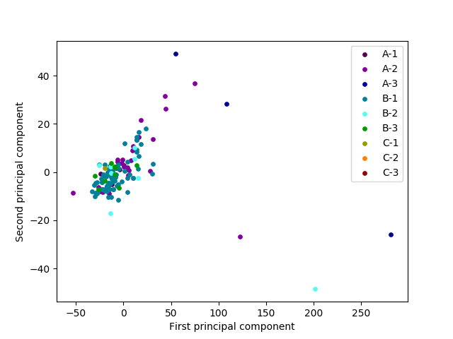
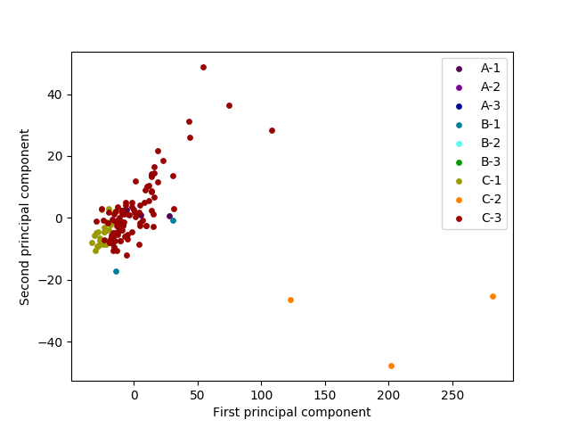
問題489Aの分類結果
TAMBA
提案手法
・点全体が一か所に偏っている
→A問題はコンテストにおいて比較的簡単な問題であり，実装方法に差が生じにくい
・提案手法による分類結果では，1つのクラスタに多くの解答が集中している
→A問題ではソースコード間におけるソースコードメトリクスの差が小さく、
TAMBAと比較してその影響を強く反映している
Notes:
問題489Aにおける分類結果になります。
まず、点の特徴として、点全体が一か所に偏っています。
Aは比較的簡単な問題なため、実装方法に差が生じにくく、このような偏りが生じたと考えられます。
色の違いについてみてみると。提案手法による分類結果では、1つのクラスタに多くの回答が集中しています。
これは、A問題ではソースコード間におけるソースコードメトリクスの差が小さく、
TAMBAと比較して、その影響を強く反映していると考えられます。

Slide 33
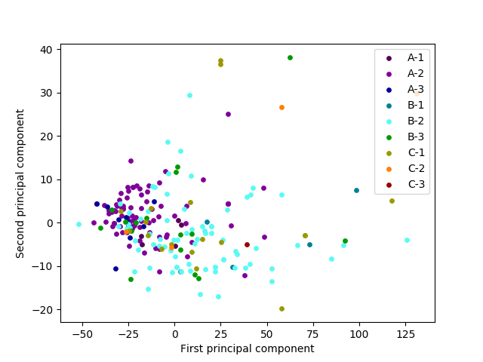
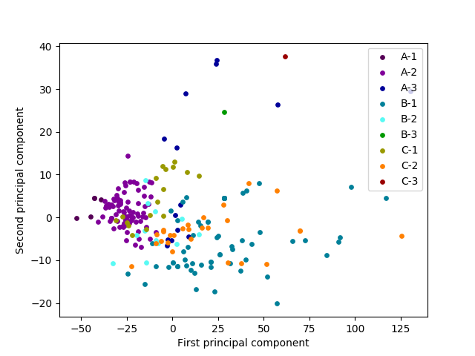
問題489Dの分類結果(1/5)
TAMBA
提案手法
プロットの数が多く，A，B，Cのクラスタごとのプロットの比較が難しい
Notes:
次に、問題４８９Dの分類結果について示します。
こちらが調査対象全体についてのグラフになります。
プロットの数が多くA,B,Cのクラスタ毎の比較が難しいため４８９Dは全体のプロットの後に、A, B, Cごとにプロットしたグラフも示します。

Slide 34
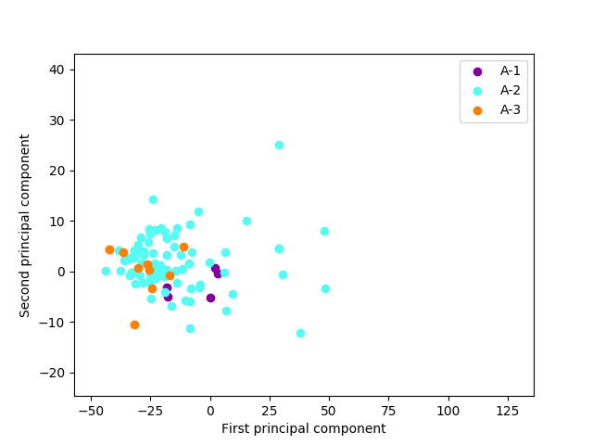
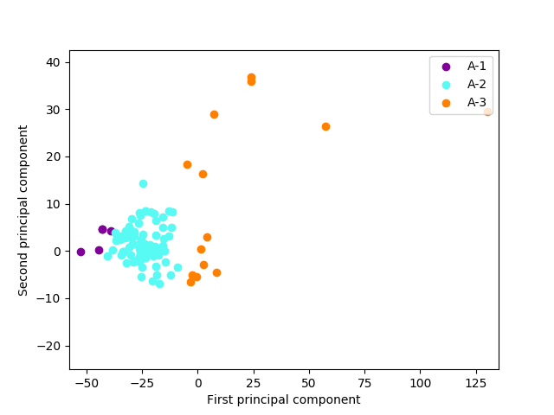
問題489Dの分類結果(2/5)
TAMBA
提案手法
語彙ベクトルによる分類で形成した
クラスタAのみプロット
Notes:
こちらがクラスタA-1, A-2, A-3についてプロットしたものになります．
点の位置が少し異なるのは，前処理によるものですが，そこまで相違はありません，
提案手法の方がTAMBAと比較して，クラスタごとの重なりが少なくなっています．

Slide 35
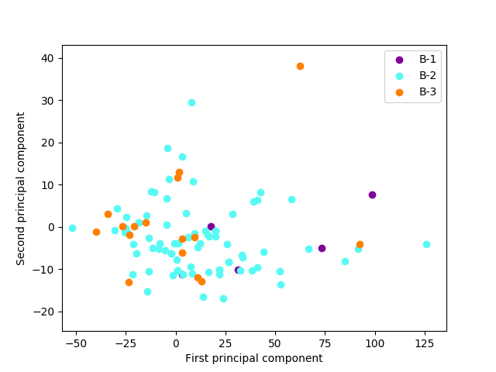
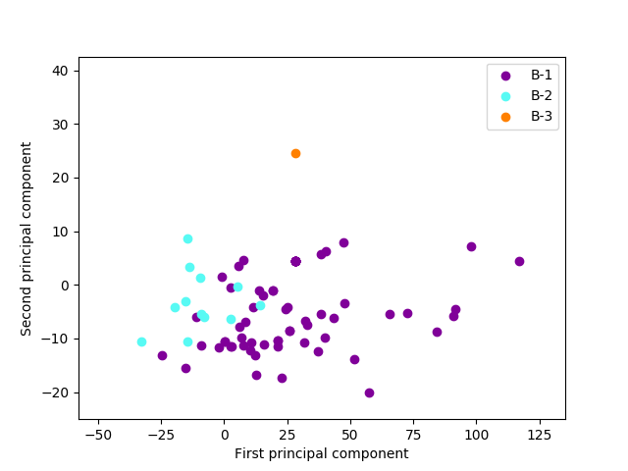
問題489Dの分類結果(3/5)
TAMBA
提案手法
語彙ベクトルによる分類で形成した
クラスタBのみプロット
Notes:
次に、クラスタB-1, B-2, B-3についてプロットしたものになります．
同様に提案手法の方がTAMBAと比較して，クラスタごとの重なりが少なくなっています．

Slide 36
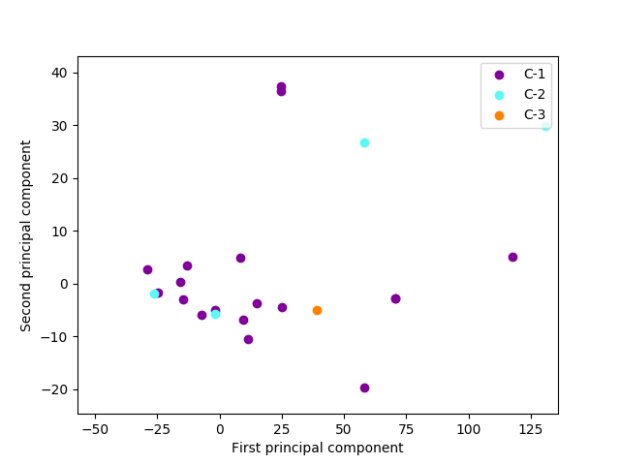
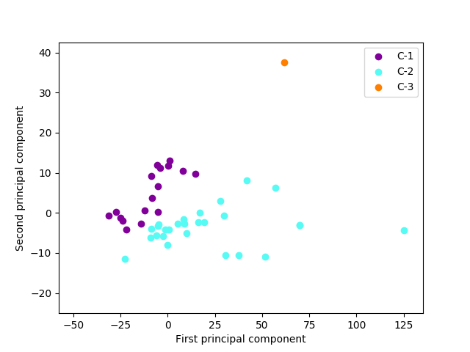
問題489Dの分類結果(4/5)
TAMBA
提案手法
語彙ベクトルによる分類で形成した
クラスタCのみプロット
Notes:
最後にクラスタC-1, C-2, C-3についてプロットしたものになります．
同様に提案手法の方がTAMBAと比較して，クラスタごとの重なりが少なくなっています．

Slide 37
問題489Dの分類結果(5/5)
TAMBA
提案手法
・提案手法による分類結果の方が各クラスタのプロットが一箇所に集まる
→D問題はA問題と比較して難易度が高く，ユーザによってソースコードメトリクスの値が異なる傾向を示せている
TAMBAとは異なる観点からソースコードを分類できた
Notes:
これらのグラフから、提案手法による分類結果のほうが各クラスタの重なりが少ないのを確認できます。
D問題はA問題と比較して難易度が高く、ユーザによってソースコードメトリクスの値が異なるのですが、
提案手法ではその傾向を示せています。
このグラフから、TAMBAとは異なるソースコードメトリクスの観点からソースコードを分類できたといえます。

Slide 38
ケーススタディのまとめ
問題489Aでは，プロットが一か所に集まりソースコードメトリクスの値にあまり差がないが，その性質をクラスタに含まれる数で示せた
問題489Dでは，提案手法では各クラスタの
プロットの重なりが少なく一か所に集まり，
ソースコードメトリクスを考慮した分類ができた
Notes:
可視化による分類結果の比較のまとめを述べます，
A問題では，プロットの位置自体が一か所に集まり，ソースコードメトリクスの値にあまり差はありませんでしたが，提案手法ではある１つのクラスタに含まれる数がとても多く，その性質を示せていました．
D問題では，提案手法の分類結果の方が各クラスタのプロットの重なりが少なく一か所に集まるのを３つずつのグラフに表示することで確認し、ソースコードメトリクスを考慮した分類ができました。

Slide 39
まとめと今後の課題
まとめ
  TAMBAの手法を応用してソースコードメトリクスを用いて分類する手法を提案
  ソースコードメトリクスの値を考慮したクラスタリングが行えているのを可視化で確認
今後の課題
  ソースコードメトリクスを用いた分類が学習に有用であるか評価実験を行う
Notes:
まとめと今後の課題について述べます。
本研究では、TAMBAの手法を応用してソースコードメトリクスを用いて提出済みのソースコードを分類する手法を提案しました。
また，ソースコードメトリクスの値を考慮したクラスタリングが行えているのを可視化で確認しました．
ソースコードメトリクスが実際に学習に有用であるかの評価実験を今後の課題といたします．(19:46)

